Slide 1

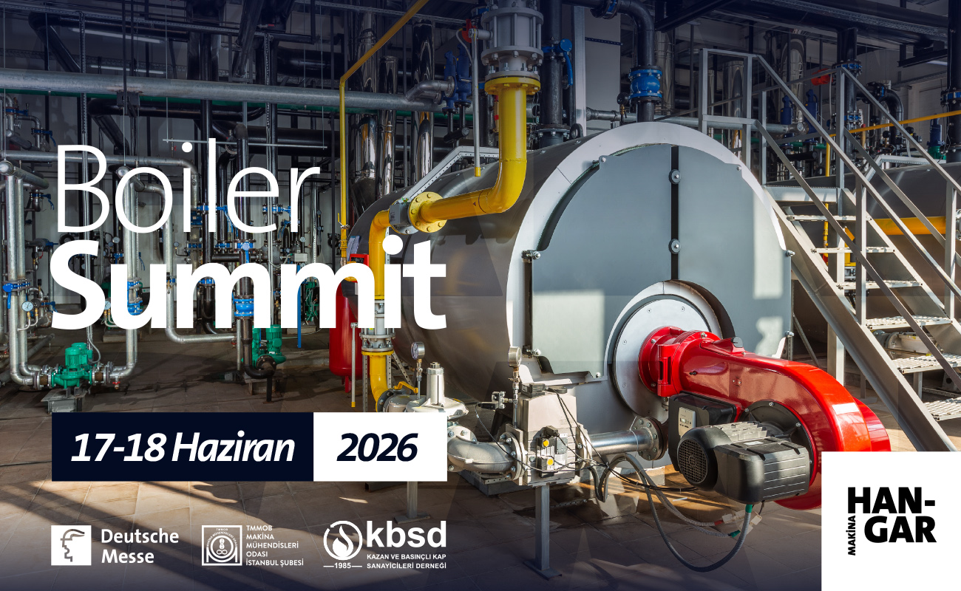
BARIŞ ENERJİ
GELECEĞİN FABRİKALARI
KAZAN DAİRELERİNDE DİGİTALLEŞME & YAPAY ZEKA
METİN FİLİZCİ
Satış Müdürü
www.barisenerji.com

Slide 2
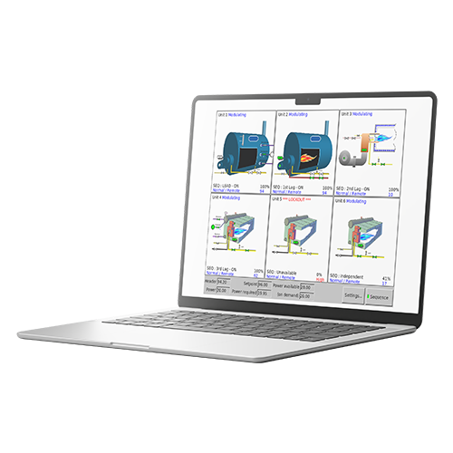
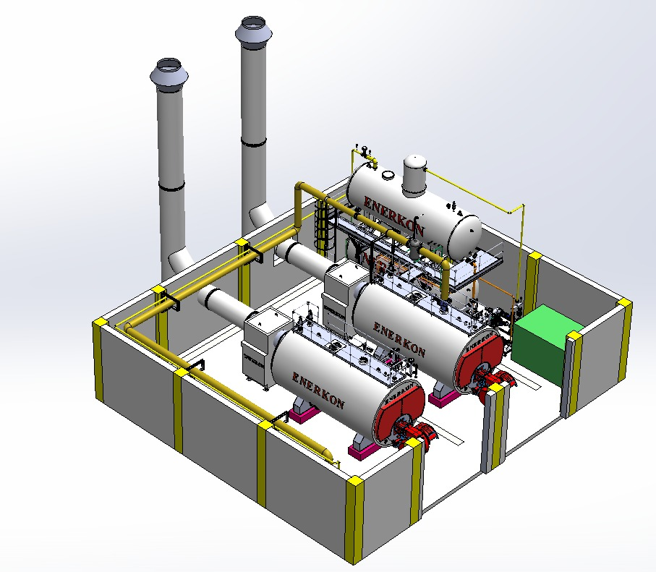


GELECEĞİN FABRİKALARI
KAZAN DAİRELERİNDE YAPILABİLECEK ENERJİ GERİ KAZANIM YÖNTEMLERİ
YANMA VERİMİNİN İYİLEŞTİRİLMESİ BRÜLÖRLERDE 02 TRİM-
FREKANS İNVERTÖRÜ – BRÜLÖR YAKMA YÖNETİM SİSTEMİ

Slide 3
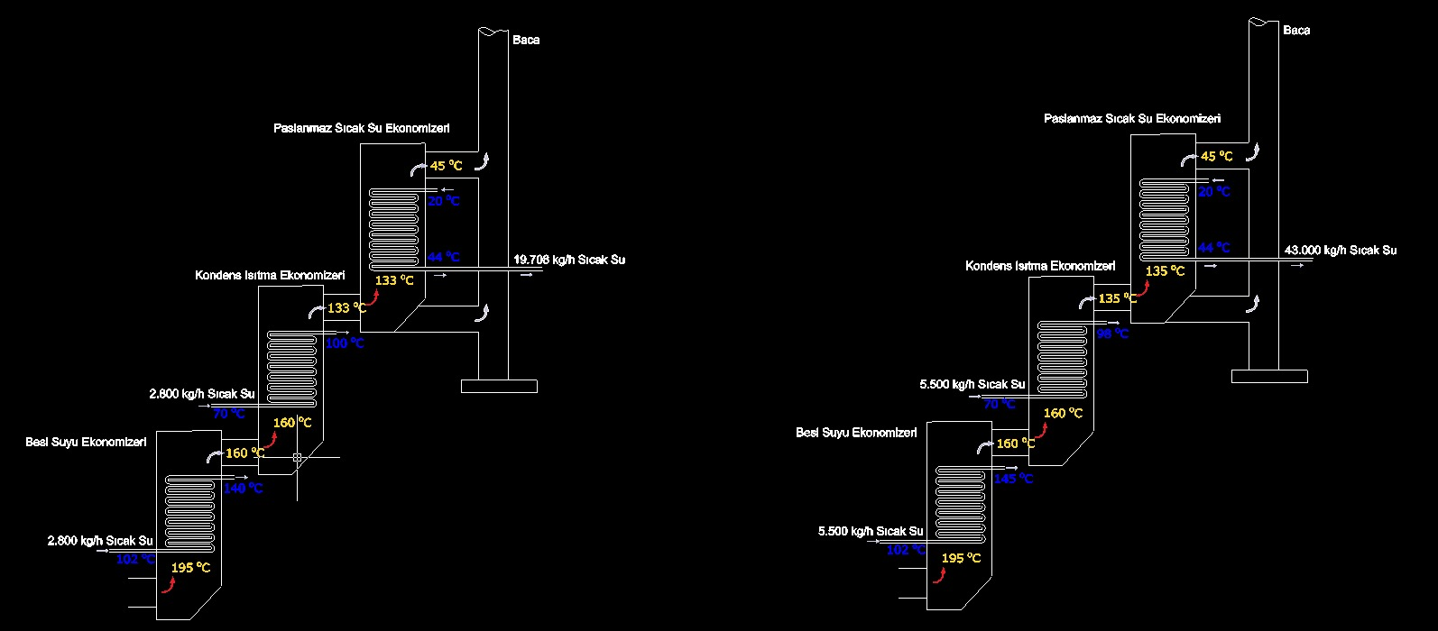
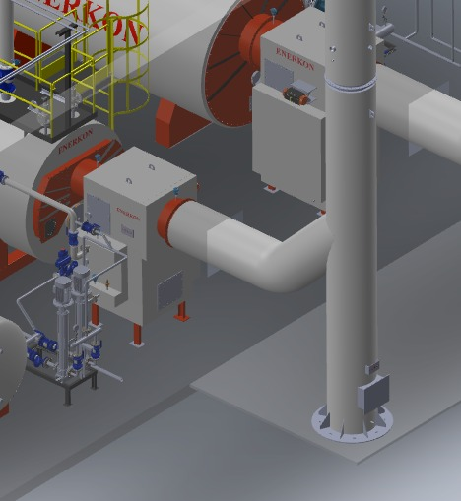
GELECEĞİN FABRİKALARI
KAZAN DAİRELERİNDE YAPILABİLECEK ENERJİ GERİ KAZANIM YÖNTEMLERİ
ATIK BACA GAZINDAN ENERJİ GERİ KAZANIMI – EKONOMİZER & REKÜPERATÖR

Slide 4
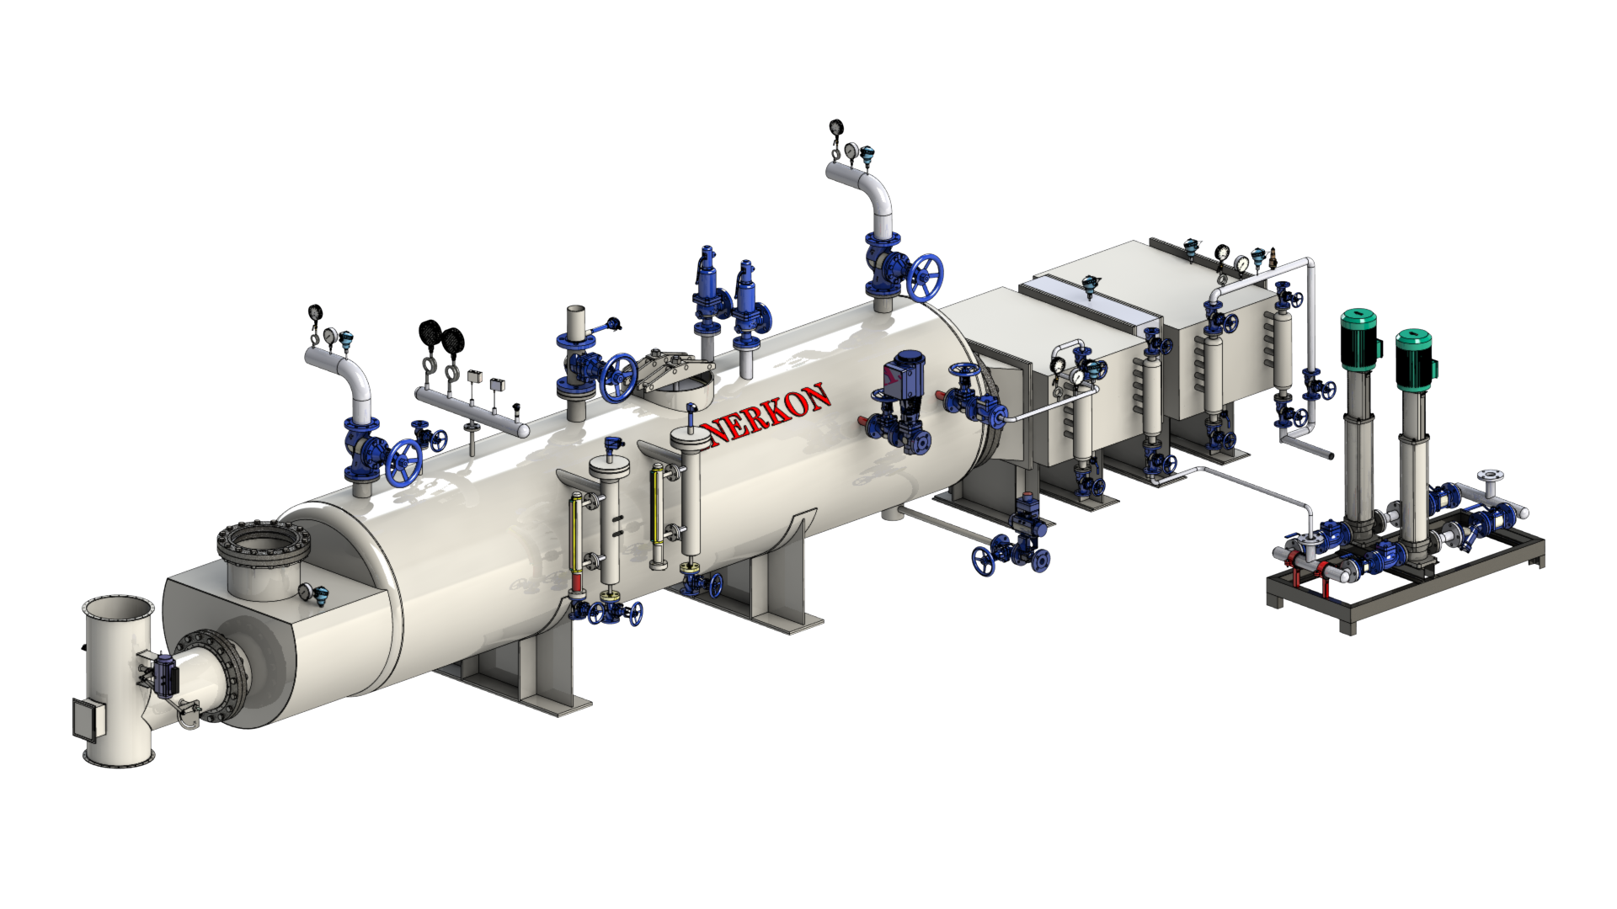
GELECEĞİN FABRİKALARI
KAZAN DAİRELERİNDE YAPILABİLECEK ENERJİ GERİ KAZANIM YÖNTEMLERİ
BESİ SUYU POMPALARININ FREKANS KONTROLLÜ OLMASI

Slide 5
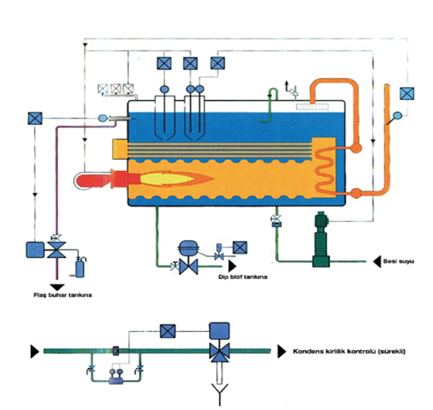
GELECEĞİN FABRİKALARI
GÜVENLİ KAZAN DAİRELERİ
24 Saat Gözetimsiz Kazan Dairesi
Otomatik yüzey blöf sistemi
Otomatik dip blöf sistemi
Oransal (On-Off) seviye kontrol sistemi
Yüksek seviye kontrol sistemi
Düşük seviye kontrol sistemi
72 Saat Gözetimsiz Kazan Dairesi
Otomatik yüzey blöf sistemi
Otomatik dip blöf sistemi
Oransal (On-Off) seviye kontrol sistemi
Yüksek seviye kontrol sistemi
Düşük seviye kontrol sistemi (2 adet)
Kondens kirlilik kontrol sistemi
Besi suyu
Dip blöf tankına
Flaş buhar tankına
Kondens kirlilik kontrolü (sürekli)
24 & 72 SAAT GÖZETİMSİZ KAZAN DAİRESİ OTOMASYON SİSTEMİ

Slide 6
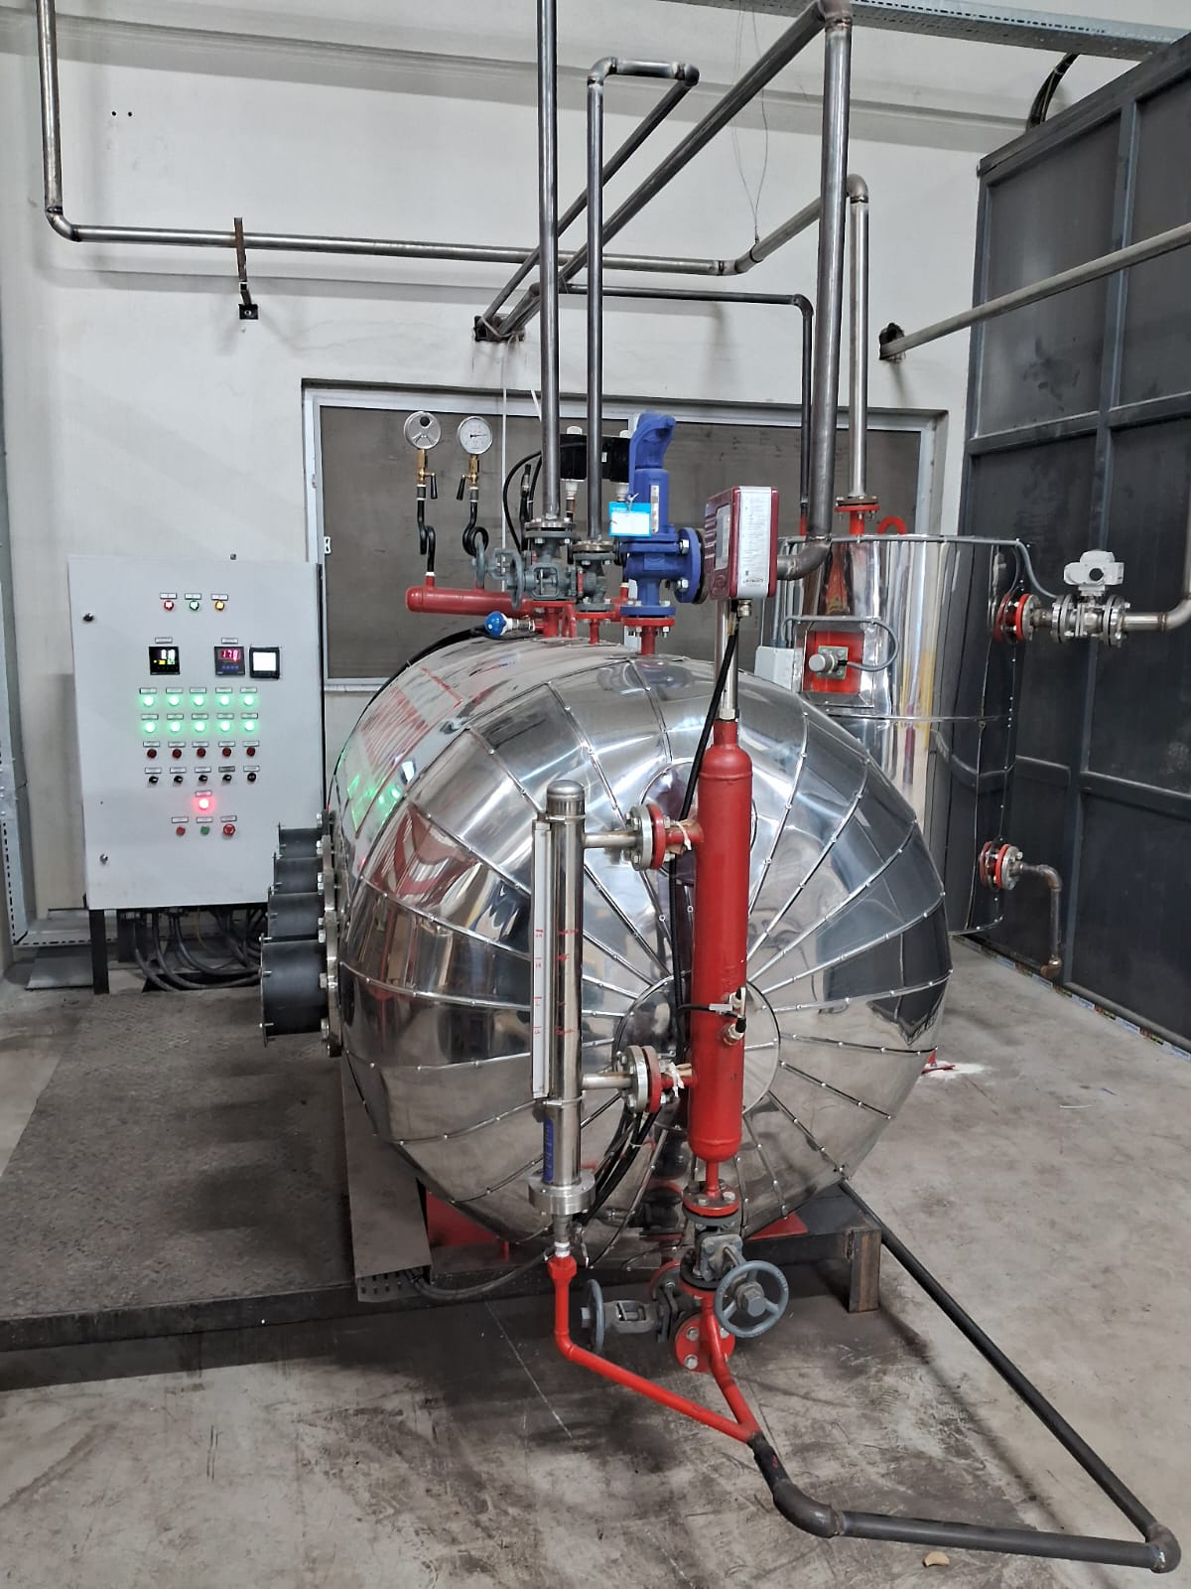

GELECEĞİN FABRİKALARI
GES & RES İLE ENTEGRE ELEKTRİKLİ KAZANLAR
YENİLENEBİLİR ENERJİ KAYNAKLARI İLE ELEKTRİKLİ KAZANLARIN ENTEGRASYONU

Slide 7
GELECEĞİN FABRİKALARI

Slide 8
ADVANTAGES OF THE BOILER SYSTEM

Slide 9
ADVANTAGES OF THE BOILER SYSTEM

Slide 10
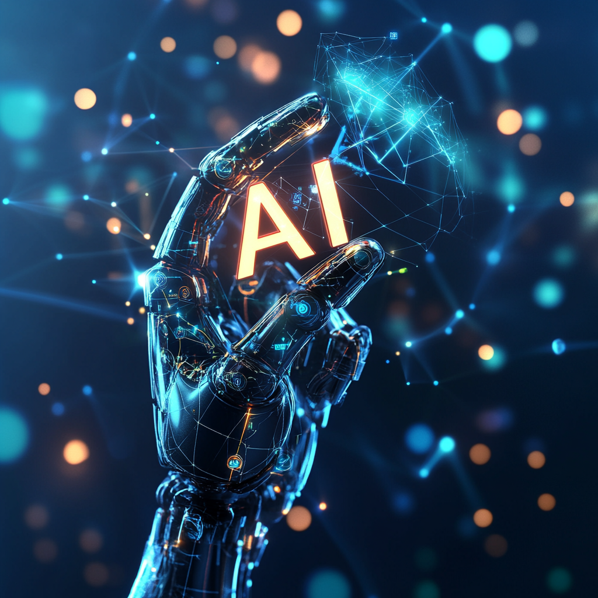
Yapay Zeka Nedir?
Neden Önemlidir?
Tanım: Yapay zeka, makinelerin insan benzeri düşünme, öğrenme ve karar verme yeteneklerini kazanmasını sağlayan teknolojiler bütünüdür.
Neden Önemlidir? Kazan dairelerinde Yapay Zeka, karar verme süreçlerini iyileştirmek, enerji verimliliğini artırmak ve bakım süreçlerini öngörmek için kullanılır.

Slide 11
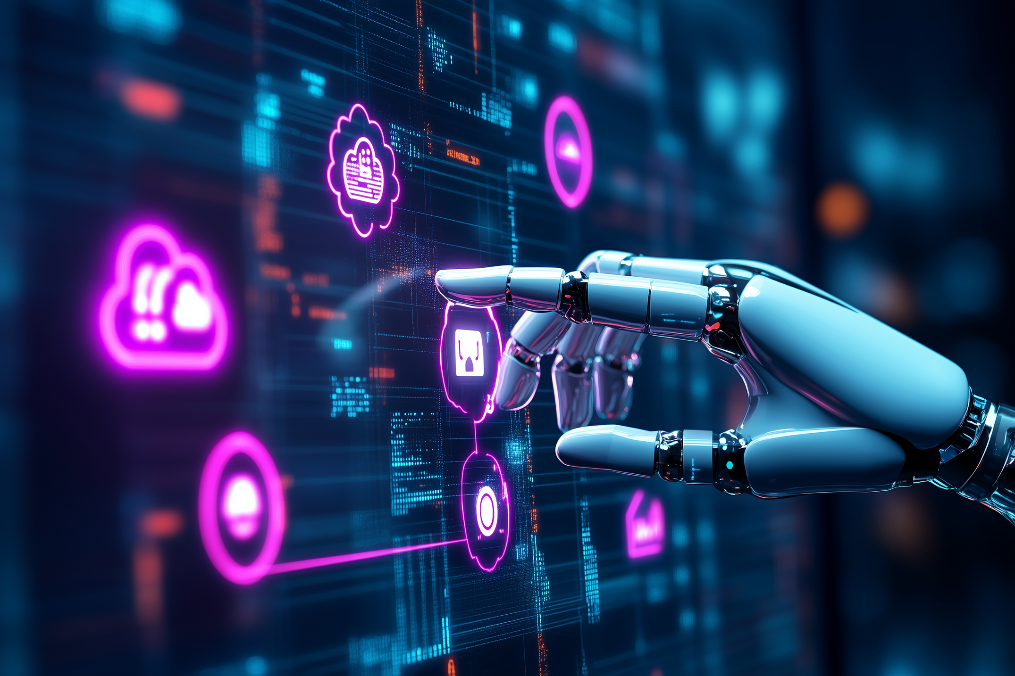
SCADA ve AI Entegrasyonu
AI - SCADA sistemine entegre edilmesiyle operatörler, sistemin durumunu kontrol edebilir gerektiğinde anlık kararlar alabilir.
Veri Bağlantısı: SCADA verileri, Yapay Zeka modeline bağlanır.
Gerçek Zamanlı İzleme: Yapay Zeka algoritması, SCADA ekranında canlı tahmin ve öneriler sunar.
SCADA Uyarı Sistemi: AI modeli bir anormallik tespit ederse, uyarı sistemi devreye girer.

Slide 12
SCADA ve AI Entegrasyonu
AI,kazan sistemlerinin arıza tahmini, enerji verimliliği optimizasyonu ve bakım süreçlerini iyileştirebilir. Bunun için makine öğrenmesi (ML) ve derin öğrenme (DL) algoritmaları gereklidir.
Hedeflenen Modeller
Anomali Tespiti : Kazan parametrelerindeki anormal sapmaları tespit eder.
Öngörülü Bakım : Gelecekteki arızaları tahmin eder.
Enerji Verimliliği Optimizasyonu : Kazan verimliliğini artıran parametreleri bulur.
Otonom Kontrol : Kazanı otomatik çalıştıran bir sistem geliştirir.

Slide 13
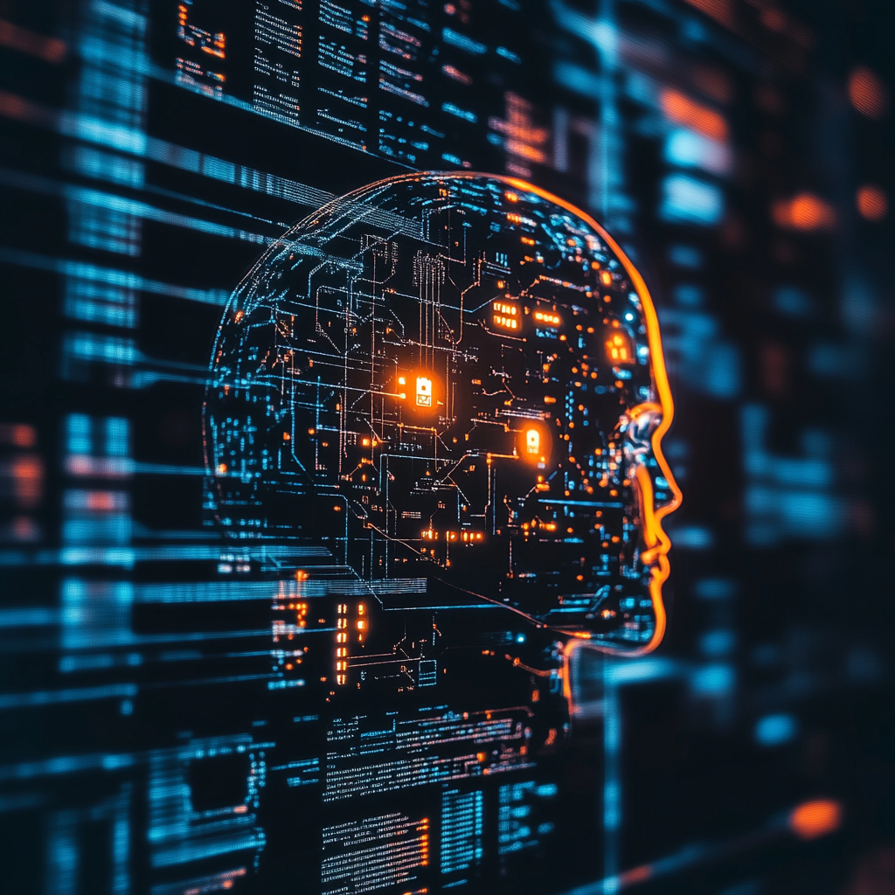
Makine Öğrenmesi
Model Eğitimi
AI,kazan sistemlerinin arıza tahmini, enerji verimliliği optimizasyonu ve bakım süreçlerini iyileştirebilir. Bunun için makine öğrenmesi (ML) ve derin öğrenme (DL) algoritmaları gereklidir.
Hedeflenen Modeller
Anomali Tespiti : Kazan parametrelerindeki anormal sapmaları tespit eder.
Öngörülü Bakım : Gelecekteki arızaları tahmin eder.
Enerji Verimliliği Optimizasyonu : Kazan verimliliğini artıran parametreleri bulur.
Otonom Kontrol : Kazanı otomatik çalıştıran bir sistem geliştirir.

Slide 14
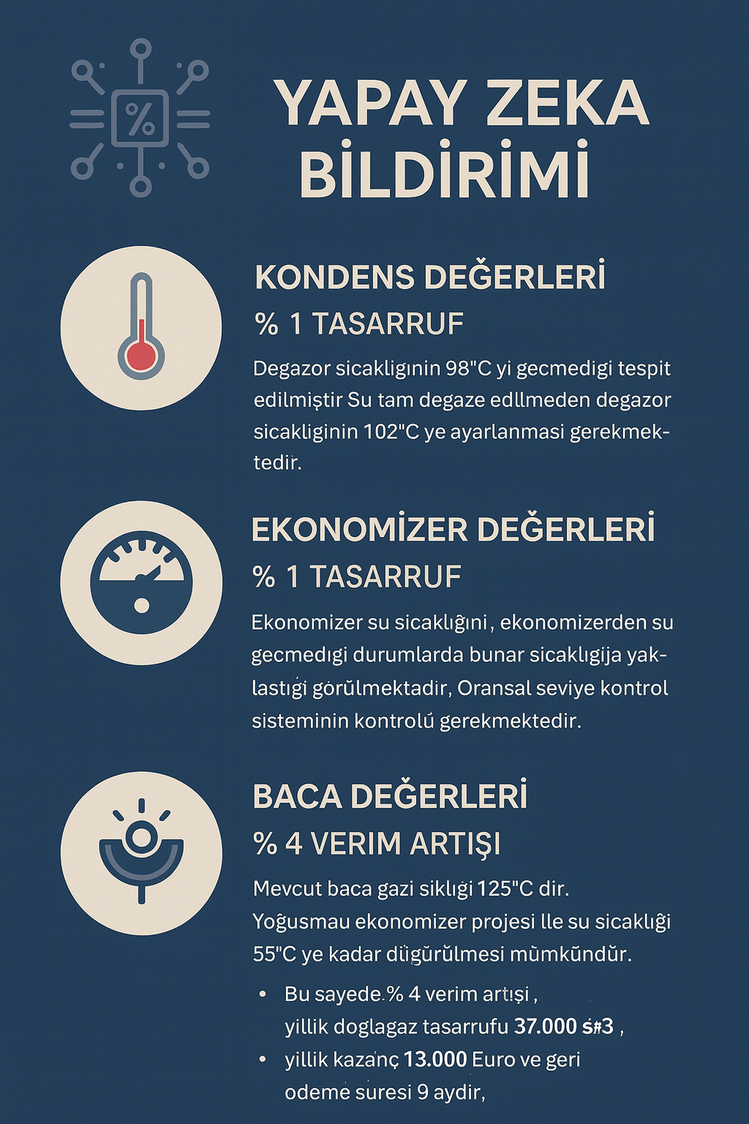
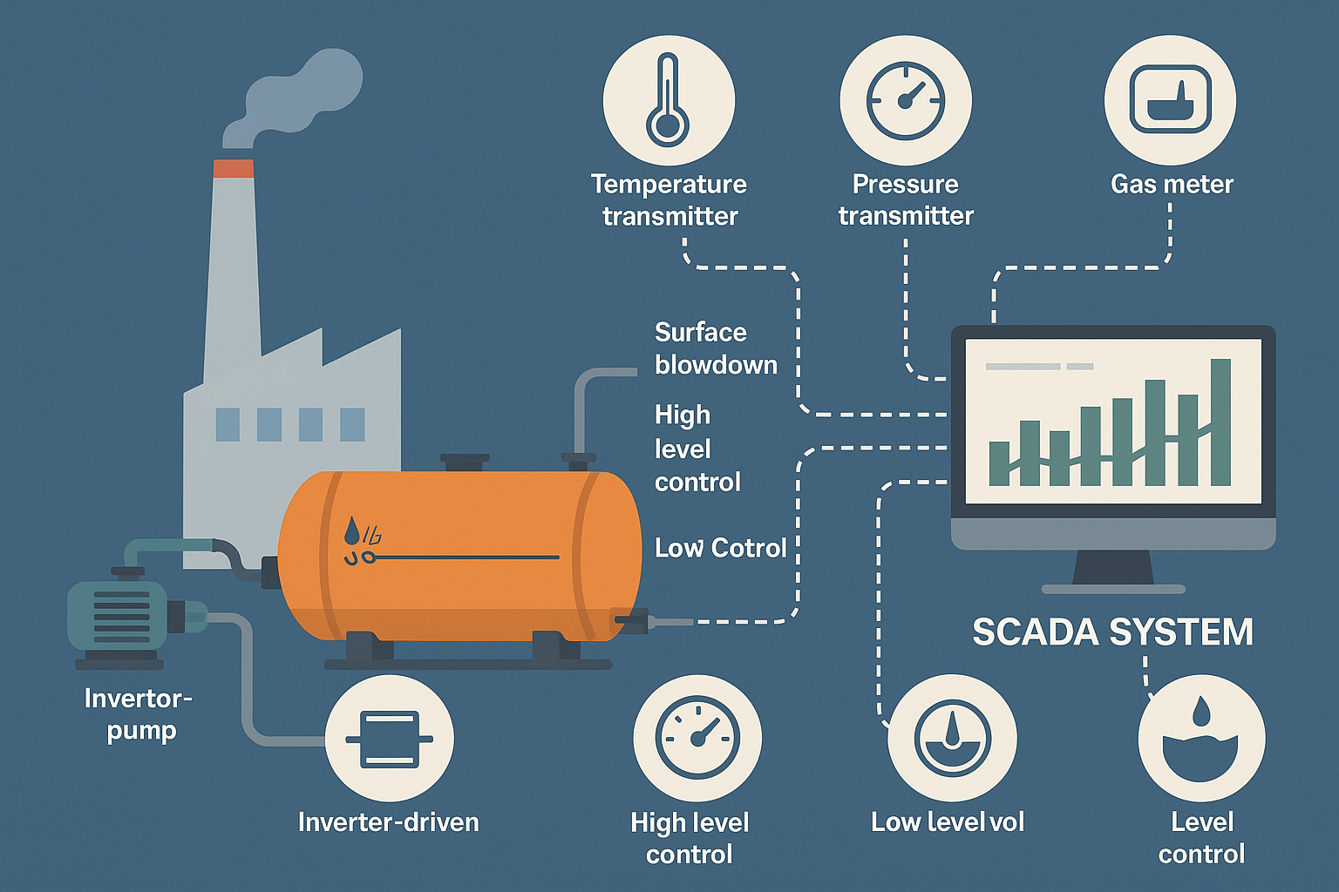
Kazan Dairelerinde AI Uygulamaları
Endüstriyel kazan otomasyon sistemlerinde dijitalleşme, süreçlerin verimliliğini artırmak, operasyonel maliyetleri düşürmek ve güvenlik standartlarını güçlendirmek adına önemli avantajlar sağlar.
Dijitalleşme, kazan sistemlerinin izlenmesi ve yönetilmesinde büyük fayda sağlamaktadır. Sensörler, IoT, yapay zeka ve SCADA teknolojileri bu süreci destekler.

Slide 15
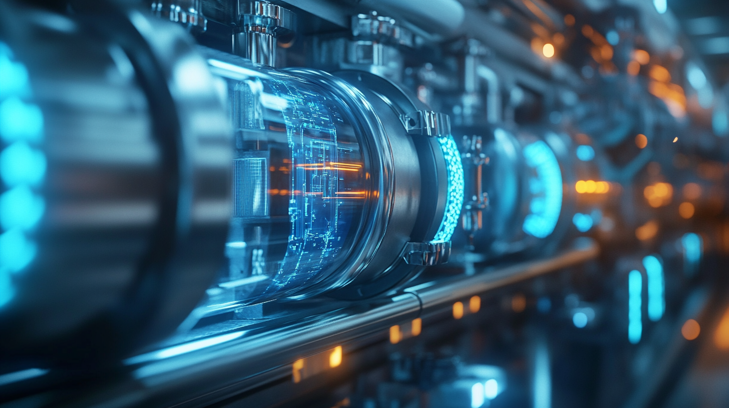
Gelecekte AI ve Kazan Sistemleri
Otonom Çalışan Kazan Daireleri: Gelecekte Yapay Zeka, kazan sistemlerinin tamamen otonom çalışmasını sağlayabilir.
Dijital İkiz Teknolojisi: Fiziksel kazanların dijital kopyaları oluşturularak, sanal ortamda test ve simülasyon yapılabilir.
Yapay Zekâ ile Akıllı Enerji Yönetimi: Enerji arz-talep dengesini analiz eden Yapay Zeka algoritmaları, enerji tasarrufunu maksimize eder.

Slide 16
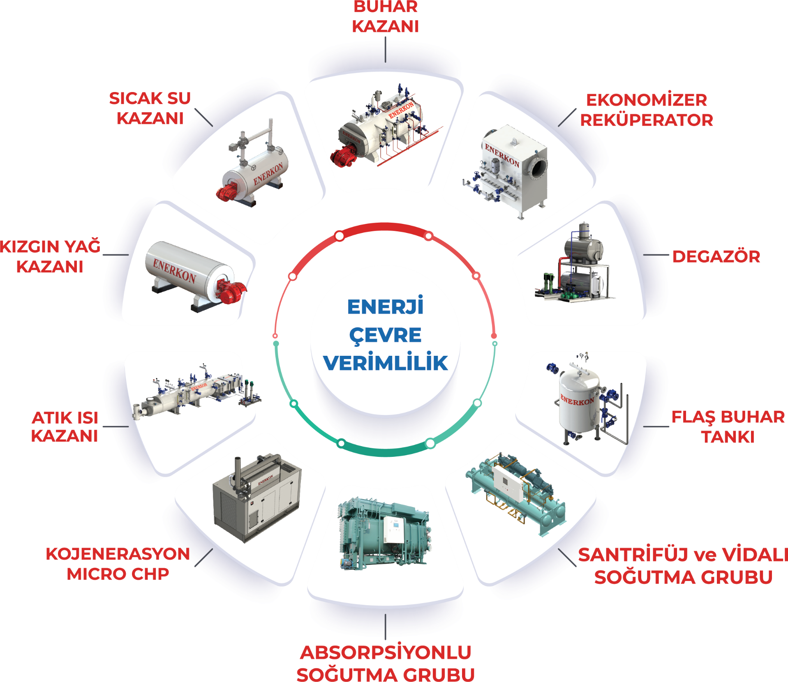


TEŞEKKÜRLER!
Metin FİLİZCİ
Satış Müdürü
+90 539 825 15 00
metin.filizci@barisenerji.com
www.barisenerji.com

